Slide 1
基于参与者语义特征的事件语义表示与应用
——以现代汉语动词“砸”和“投”为例
硕士论文开题汇报

Slide 2
目录
1 引言
2 相关研究
3 “砸”和“投”的事件语义表示
4 事件语义表示的应用
5 结语

Slide 3
1 引言
语义的表示和计算号称是自然语言处理中重要的上游任务
  但是下游任务根本不用
  需要反思目前的语义表示的作用和效果

Slide 4
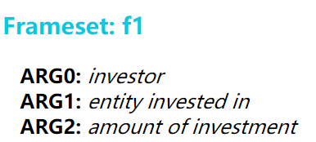
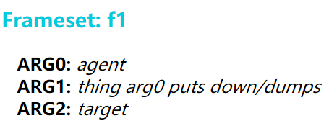
1 引言
自然语言表示
  各有各的设计理念和侧重点
  但在核心的命题义的表示上大同小异
    命题：动词概念+论元
      动词概念：动词本身（+义项编号）
      论元：句中的词本身+离散的论元标签
投资
Arg0
砸
华为
Arg1
Arg0
Arg1
华为
Arg2
芯片研发
钱
芯片研发

Slide 5
1 引言
这类语义表示方式的问题
  不能直接反映句子之间的相似度/距离
    图1中两个同义的句子逻辑表达式不同，语义角色描述也不同
    “砸”和“投资”语义距离较远（相似度为0.014）
  存在主观性
    发展芯片，不仅要砸钱，还要砸人。
    “砸钱”的“砸”和“用重物击打”义的“砸”用同一个义项表示
    Arg1：thing Arg0 puts down/dumps
    和“砸钱”、“砸人”中的Arg1的意义不符

Slide 6
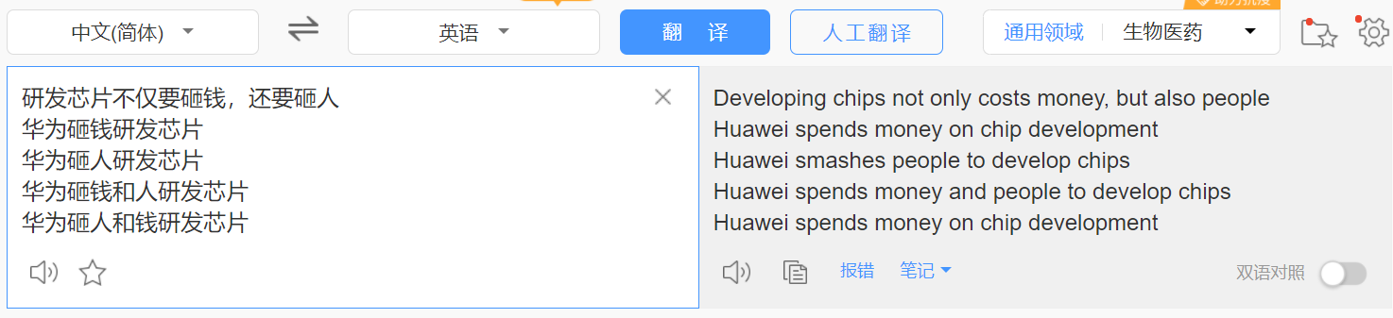
1 引言
这类语义表示方式的问题
  只能表示单个语言
    “砸钱”和“砸人”中的“钱”和“人”语义性质也有差异
      “钱”被消耗，“人”没有被消耗
    原因：动词的概括性
      不管“砸”的客体会不会被消耗，都用“砸”来表示
    不同语言对事件的概括方式和角度是不一样的

Slide 7
1 引言
这类语义表示方式的问题
  不适合反映语义在自然语言句子中的生成过程
    之前例句中的两个“砸”，客体性质不同
      “钱”有[+消耗]特征，“人”有[-消耗]特征
    基于组合的语义理论一般认为这些特征是词汇意义带来的
      但“钱”和“人”本身不会带这些动态特征
      如果把[±消耗]安排到“砸”身上，就给“砸”按这一特征的取值分了两个义项

Slide 8
1 引言
这类语义表示方式的问题
  总结：产生这些问题的原因在于语义表示中用自然语言的词语本身来表示事件概念，这一表示的颗粒度太大，和人类表达事件使用的是同一个颗粒度的单位，这一颗粒度的语义表示不能很好地帮助理论分析和计算应用。

Slide 9
1 引言
解决办法
  细化事件语义的表示，用事件参与者的语义特征来表示事件语义
    砸、投
      人类、自主、用力、用手（主体）、具体、变化、破坏（客体）、位移、消耗、重物（工具）、积极（目的/结果）
    每个“砸”或“投”的实例对应一个3*10的矩阵
    标注“砸”和“投”的语料各200句

Slide 10
1 引言
应用
  根据语料标注，考察“砸”和“投”的义项聚类
  根据语料标注，考察“砸”和“投”的三个参与者的分类
  分析“砸”和“投”各自的义项之间的相关关系和演变模式
  结合句法结构/构式分析包含“砸”或“投”的句子的语义解码机制

Slide 11
2 相关研究
2.1 语义特征/义素、语义场、概念场等概念
2.2 义项的划分
2.3 语义演变模式
2.4 语义的组合性

Slide 12
2 相关研究
2.1 语义特征/义素、语义场、概念场等概念
  结构主义下的概念
    理论层面：Lounsbury(1956), Goodenough(1956)应用于亲属词汇的分析；Fodor & Katz(1964)将语义特征用于生成语法的组合分析；贾彦德（1999）总结汉语总语义场；Trier(1931)提出“概念场”，和词汇场相对
    应用层面（和动词相关）：Bendix(1966), Kay & Samuels(1975), Lipka(1979)等都运用语义特征/义素分析了英语的一些动词的语义；符淮青（1996）分析动词、名词和形容词的释义模式；袁毓林（2002）总结语义角色的语义特征；蒋绍愚（2006，2007）用概念场分别分析“投”和打击义动词的意义
    存在的问题：都是静态的语义分析，默认进入语言中保留所有语义特征；分类角度不统一，有的针对主体，有的针对客体

Slide 13
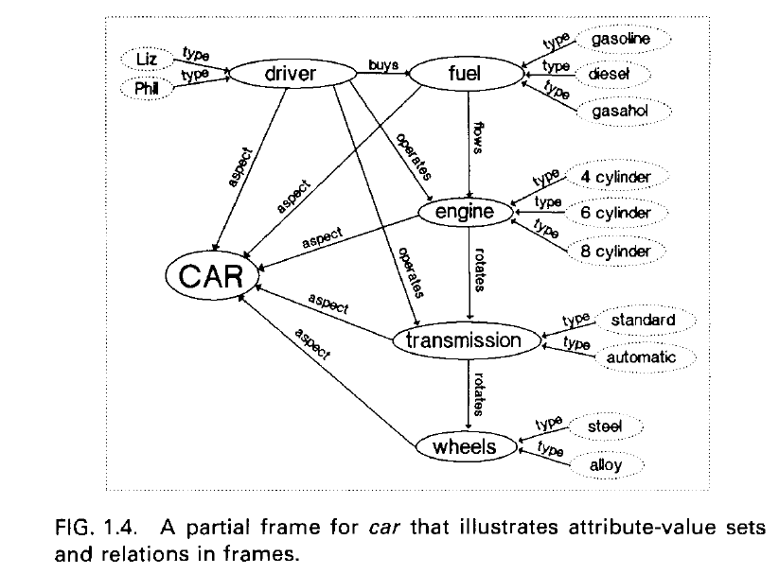
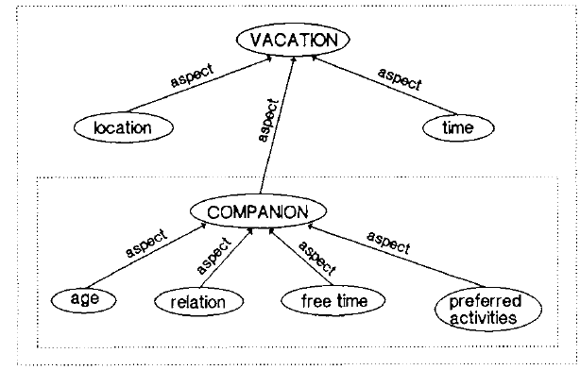
2 相关研究
2.1 语义特征/义素、语义场、概念场等概念
  认知语言学下的概念
    Barsalou(1992)：框架包括三部分：特征-特征值的二元组、结构不变性（structural invariants）、约束（constraints）

Slide 14
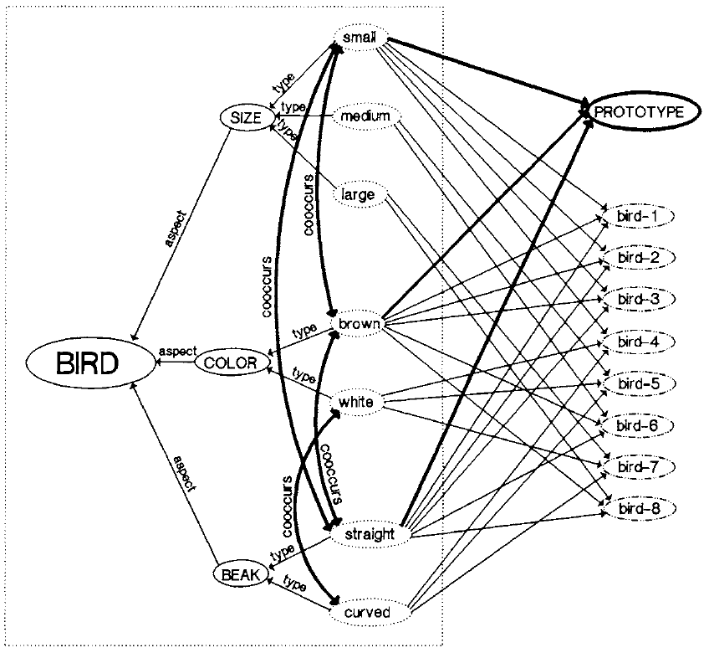
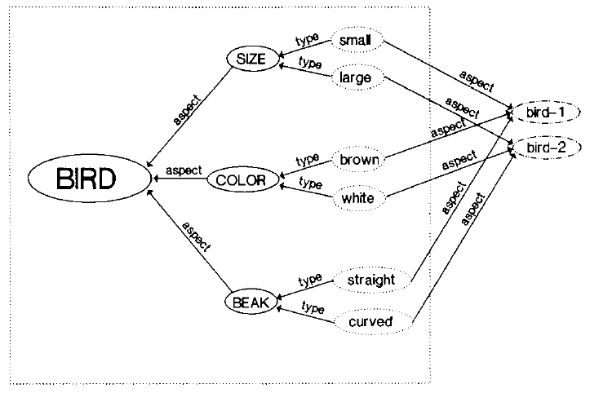
2.1 语义特征/义素、语义场、概念场等概念
  认知语言学下的概念

Slide 15
2 相关研究
2.2 义项的划分
  2.2.1 基于词典的使用目的划分义项
    面向人的词典
      义项颗粒度应该适中，需要考虑到使用者的知识和观念，并符合人的学习需求（符淮青，1981；符淮青，1995；潘竟翰，2000；田兵，2003）

Slide 16
2 相关研究
2.2 义项的划分
  2.2.1 基于词典的使用目的划分义项
    面向机器的词典
      最需要“使用词典”的NLP任务是WSD（词义消歧），所以面向机器的词典义项划分原则的讨论基本都是基于WSD的（Dagan & Itai(1994), Kilgariff(1997), Ide & Wilks(2006), Palmer, Ng, Dang(2006)）
      基本都认为颗粒度应该更粗一些，才能在计算和资源建设上效果更好
        义项之间本来就都有关联，可以合并；而分得太细机器和标注者都容易分不清楚

Slide 17
2 相关研究
2.2 义项的划分
  2.2.1 基于词典的使用目的划分义项
    机器“使用”词典的目的虽然和它要处理的NLP任务有关，但不论当前需要处理的是什么任务，机器的终极目的都是完整地理解自然语言的意义。在这一目的的驱动下，面向机器的词典有必要包含足够多的信息。不能为了某个任务的正确率而简化问题。
    加细义项颗粒度带来的操作上的困难，在一定程度上其实是义项的形式导致的。基于自然语言的义项会带有自然语言的概括性和模糊性等特性，导致设立的不同义项之间存在交集，标注中缺乏标注者之间的一致性。本文提出的基于参与者语义特征的表示方法，或许可以解决这一问题。

Slide 18
2 相关研究
2.3 语义演变模式
  符淮青（2003）总结了词义演变的几种模式：词义深化、扩大、缩小、转移、感情色彩变化
    概括性太强，预测性较弱
  贾彦德（1999）指出义素分析可以揭示语义的演变
    符合本文的工作思路
  Weinreich(1968)提出语言演变公式：
    A→g[B]/X[_/Z]Y; g[B]=f(C,D,E,…)
    B是语言单位A的一个或多个特征，C,D,…是语言内或语言外的变量，X,Y,Z是语境
    常用于语音演变，同样应该适用于语义演变

Slide 19
2 相关研究
2.4 语义的组合性
  暂未系统地考察

Slide 20
3 “砸”和“投”的事件语义表示
3.1 “砸”和“投”的参与者的语义特征
3.2 语料标注与分析

Slide 21
3 “砸”和“投”的事件语义表示
3.1 “砸”和“投”的参与者的语义特征
  人类、自主、用力、用手（主体）、具体、变化、破坏（客体）、位移、消耗、重物（工具）、积极（后续事件（目的/结果））
    参考了袁毓林（2002）、Hownet等论文和语义资源
    还有待在标注过程中添加和调整
  这些语义特征不一定是不可分解的原子特征，有的存在相关关系、上下位关系等关系
    这些关系可以通过实例标注的结果发现
      比如当“用手”特征值为[+用手]时，“自主”特征值都为[+自主]，说明[+自主]是[+用手]的上位特征

Slide 22
3 “砸”和“投”的事件语义表示
3.2 语料标注
  海尔集团当年曾经公开砸毁了质量不合格的冰箱。
人类 | 自主 | 用力 | 用手 | 变化 | 破坏 | 具体 | 位移 | 非消耗 | 重物 | 后续事件
1 | 1 | 1 | 1 | -1 | 0 | 1 | -1 | 1 | -1
人类 | 自主 | 用力 | 用手 | 变化 | 破坏 | 具体 | 位移 | 非消耗 | 重物 | 毁质量不合格的冰箱
-1 | -1 | -1 | -1 | 1 | 1 | 1 | -1 | -1 | 1
人类 | 自主 | 用力 | 用手 | 变化 | 破坏 | 具体 | 位移 | 非消耗 | 重物
-1 | -1 | -1 | -1 | -1 | -1 | 1 | 1 | 1 | 1 | 消极

Slide 23
3 “砸”和“投”的事件语义表示
3.2 语料标注
  ……二是稍不注意，就有碰倒商品，砸伤顾客的可能，不仅损失了商品，也破坏了顾客的购买情绪。
人类 | 自主 | 用力 | 用手 | 变化 | 破坏 | 具体 | 位移 | 非消耗 | 重物 | 后续事件
1 | -1 | -1 | 0 | -1 | 0 | 1 | -1 | 1 | -1
人类 | 自主 | 用力 | 用手 | 变化 | 破坏 | 具体 | 位移 | 非消耗 | 重物 | 伤顾客
1 | -1 | -1 | -1 | 1 | 1 | 1 | -1 | -1 | -1
人类 | 自主 | 用力 | 用手 | 变化 | 破坏 | 具体 | 位移 | 非消耗 | 重物
-1 | -1 | -1 | -1 | 0 | 0 | 1 | 1 | 1 | 0 | 消极

Slide 24
3 “砸”和“投”的事件语义表示
3.2 语料标注
  随着古猿运用天然工具的萌芽状态的劳动能力的发展，它们不再局限于用天然工具，开始了用天然石块彼此砸击，以获得更适用的工具，这标志着制造工具的开始。
人类 | 自主 | 用力 | 用手 | 变化 | 破坏 | 具体 | 位移 | 非消耗 | 重物 | 后续事件
-1 | 1 | 1 | 1 | -1 | 0 | 1 | -1 | 1 | -1
人类 | 自主 | 用力 | 用手 | 变化 | 破坏 | 具体 | 位移 | 非消耗 | 重物 | 获得适用的工具
-1 | -1 | -1 | -1 | 1 | -1 | 1 | -1 | 1 | 1
人类 | 自主 | 用力 | 用手 | 变化 | 破坏 | 具体 | 位移 | 非消耗 | 重物
-1 | -1 | -1 | -1 | 1 | -1 | 1 | 1 | 1 | 1 | 积极

Slide 25
3 “砸”和“投”的事件语义表示
3.2 语料标注
  雨水从高高的房檐上跌落下来，正好砸在人的头顶上。
人类 | 自主 | 用力 | 用手 | 变化 | 破坏 | 具体 | 位移 | 非消耗 | 重物 | 后续事件
-1 | -1 | -1 | -1 | 1 | 0 | 1 | 1 | 1 | -1
人类 | 自主 | 用力 | 用手 | 变化 | 破坏 | 具体 | 位移 | 非消耗 | 重物 | 无
-1 | -1 | -1 | -1 | -1 | 0 | 1 | -1 | -1 | -1
人类 | 自主 | 用力 | 用手 | 变化 | 破坏 | 具体 | 位移 | 非消耗 | 重物
-1 | -1 | -1 | -1 | 1 | 1 | 1 | 1 | 1 | -1

Slide 26
3 “砸”和“投”的事件语义表示
3.2 语料标注
  但是，LHC也是一台碎钞机，需要巨额资金来保障。如果砸下去的钱没有让科学家们获得他们所期望的结果，……
人类 | 自主 | 用力 | 用手 | 变化 | 破坏 | 具体 | 位移 | 非消耗 | 重物 | 后续事件
1 | 1 | -1 | -1 | -1 | 0 | 1 | 1 | 1 | -1
人类 | 自主 | 用力 | 用手 | 变化 | 破坏 | 具体 | 位移 | 非消耗 | 重物 | 获得期望的结果
-1 | -1 | -1 | -1 | 1 | -1 | 1 | -1 | -1 | 0
人类 | 自主 | 用力 | 用手 | 变化 | 破坏 | 具体 | 位移 | 非消耗 | 重物
-1 | -1 | -1 | -1 | 1 | -1 | -1 | -1 | -1 | 1 | 积极

Slide 27
3 “砸”和“投”的事件语义表示
3.2 语料标注
  父母的未来都砸在孩子身上了，如果我的孩子随便远行，那我的投资利益就很难有保障了，我作为"股东"的权益就可能要受侵犯了。
人类 | 自主 | 用力 | 用手 | 变化 | 破坏 | 具体 | 位移 | 非消耗 | 重物 | 后续事件
1 | 1 | -1 | -1 | -1 | 0 | 1 | -1 | 1 | -1
人类 | 自主 | 用力 | 用手 | 变化 | 破坏 | 具体 | 位移 | 非消耗 | 重物 | 获得投资利益
1 | -1 | -1 | -1 | 1 | -1 | 1 | -1 | -1 | -1
人类 | 自主 | 用力 | 用手 | 变化 | 破坏 | 具体 | 位移 | 非消耗 | 重物
-1 | -1 | -1 | -1 | 1 | -1 | -1 | -1 | 1 | -1 | 积极

Slide 28
3 “砸”和“投”的事件语义表示
3.2 语料分析
  越来越多的企业认为单单将产品告之消费者很简单,无非就是花钱砸电视广告, ……
人类 | 自主 | 用力 | 用手 | 变化 | 破坏 | 具体 | 位移 | 非消耗 | 重物 | 后续事件
1 | 1 | -1 | -1 | -1 | 0 | 1 | -1 | 1 | -1
人类 | 自主 | 用力 | 用手 | 变化 | 破坏 | 具体 | 位移 | 非消耗 | 重物 | 将产品告知消费者
-1 | -1 | -1 | -1 | 1 | 0 | -1 | -1 | -1 | -1
人类 | 自主 | 用力 | 用手 | 变化 | 破坏 | 具体 | 位移 | 非消耗 | 重物
1 | -1 | -1 | -1 | 1 | -1 | 1 | -1 | 1 | -1 | 积极

Slide 29
3 “砸”和“投”的事件语义表示
3.2 语料标注
  所以他们对我们充满信心，不担心我们会把他们的品牌搞砸。
人类 | 自主 | 用力 | 用手 | 变化 | 破坏 | 具体 | 位移 | 非消耗 | 重物 | 后续事件
1 | -1 | -1 | -1 | -1 | 0 | 1 | -1 | 1 | -1
人类 | 自主 | 用力 | 用手 | 变化 | 破坏 | 具体 | 位移 | 非消耗 | 重物 | 无
-1 | -1 | -1 | -1 | 1 | 1 | -1 | -1 | 1 | -1
人类 | 自主 | 用力 | 用手 | 变化 | 破坏 | 具体 | 位移 | 非消耗 | 重物
0 | 0 | 0 | 0 | 0 | 0 | 0 | 0 | 0 | 0

Slide 30
3 “砸”和“投”的事件语义表示
3.2 语料标注
  分析：
    “破坏”有三个值：-1,0,1，可以考虑将该特征拆成“破坏”和“建设”两个特征
    “变化”和“破坏”有时间属性，有的是当场变化/破坏，有的是在一段长时间内观察到变化/破坏
    “砸”有三个基本的意义：1.用重物击打；2.“砸钱”；3.“搞砸”。其中1和2都有若干变形形式。
    某些特征之间存在相关关系

Slide 31
4 事件语义表示的应用
4.1 “砸”和“投”的语义角色分析
4.2 “砸”和“投”的义项分析
4.3 “砸”和“投”的语义演变模式
4.4 包含“砸”和“投”的句子的语义解码机制

Slide 32
4 事件语义表示应用
4.1 “砸”和“投”的语义角色分析
  每个事件参与者对应一个10维向量
  通过聚类实现“砸”和“投”各自的语义角色的区分，以及这两个动词的语义角色之间的横向比较
  预期结果示例：
    施事：
人类 | 自主 | 用力 | 用手 | 变化 | 破坏 | 具体 | 位移 | 非消耗 | 重物
1 | 1 | 1 | 1 | -1 | 0 | 1 | -1 | 1 | -1

Slide 33
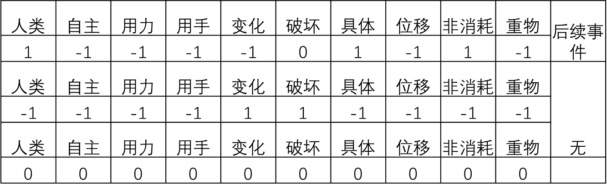
4 事件语义表示应用
4.2 “砸”和“投”的义项分析
  每个“砸”/“投”的实例对应一个31维向量
  通过聚类实现“砸”和“投”各自的义项区分，并尝试发现这两个动词的新用法/新义项
  预期结果示例：“失败”义的“砸”

Slide 34
4 事件语义表示应用
4.3 “砸”和“投”的语义演变模式
  语义演变示例：
    “用重物击打”义的“砸”→“投入”义的“砸”
    [+用力]→[-用力]；[+用手]→[-用手]；[+破坏]→[-破坏]
    “用重物击打”义的“砸”→“失败”义的“砸”
    3个参与者→2个参与者；后续事件→无后续事件；[+自主]→[-自主]

Slide 35
4 事件语义表示应用
4.4 包含“砸”和“投”的句子的语义解码机制
  待得到真正的词义表示之后补充

Slide 36
5 结语
提出了基于事件参与者特征的事件语义表示
标注了一定规模的语料中的事件语义
通过聚类获得了动词“砸”和“投”的语义角色
通过聚类获得了动词“砸”和“投”的义项
指出了“砸”和“投”的意义演变的模式
分析了包含“砸”和“投”的句子的意义生成过程

Slide 37
谢谢大家！请大家提出意见！

